Slide 1
Гимназия №1505
Диплом на тему:
СМИ в современном обществе
Ученицы 10Б Карауловой Марии
Руководитель: Бурикова И.В.
Москва 2016

Slide 2
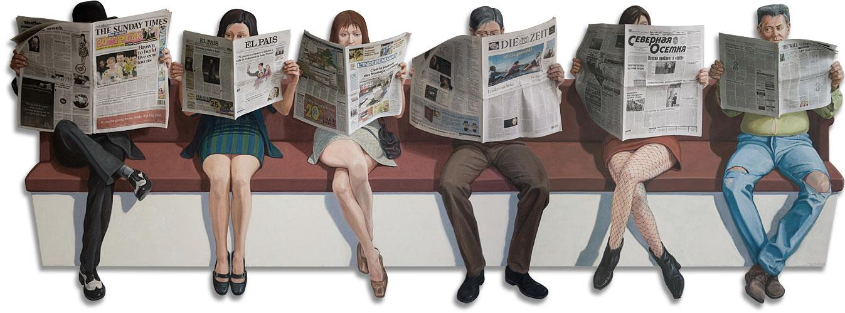
Актуальность
Подростки все чаще меняют настоящие книги на журналы и соцсети, поэтому я хочу выяснить, насколько сильно и чем отличается такой современный язык от языка научных статей, которые подросткам возможно воспринимать станет сложнее и непривычнее.

Slide 3
Цель
Выявить различия в использовании научными и молодежными источниками различных языковых средств, то есть разницу в написании текста.

Slide 4
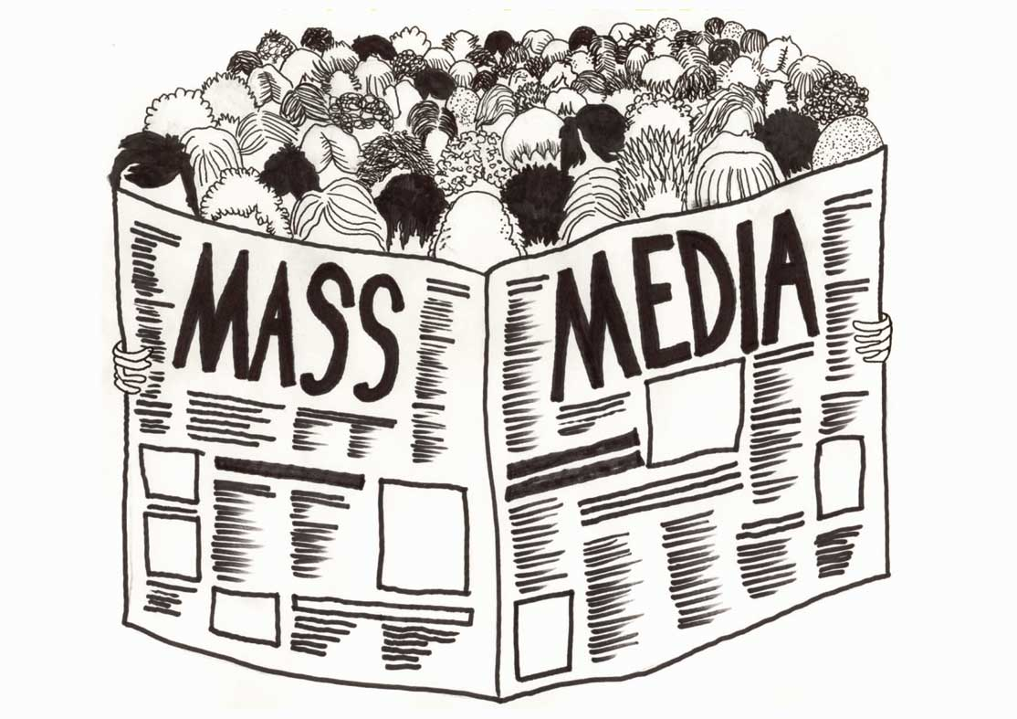
Задачи
Нахождение нужных источников информации и их изучение,
Составление текста по полученной информации,
Оформление работы.

Slide 5
Спасибо за внимание!

